Slide 1
The Great Web
An alternative vision for freedom from digital feudalism
Simanovsky Sergey

Slide 2
RECAP
cyber~Congress
Базовые термины
Маршрутизация данных и вагончики

Slide 3
СЕТИ
Сеть соединенных узлов
Кабеля или…
Страшная модель OSI

Slide 4
МОДЕЛЬ OSI
Открытая система интеркоммуникаций
7 уровней
Физический - Аппликационный
Набор правил
Референс для поведения протоколов
Коммуникационный протокол для компьютеров
Помогает не пугает

Slide 5
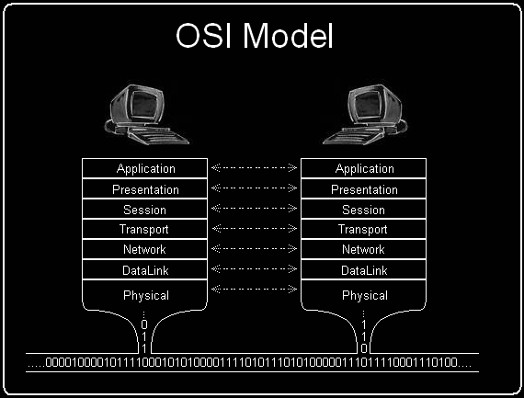
МОДЕЛЬ OSI

Slide 6
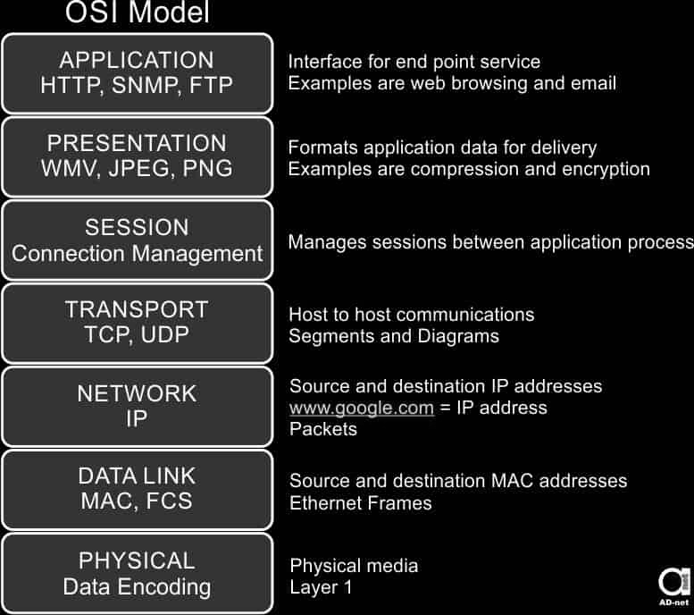
МОДЕЛЬ OSI

Slide 7
МОДЕЛЬ OSI
3 верхних уровня облегчают задачу транспортному
PDU - protocol data unit
Передается сети в читаемом формате: 1 и 0
3 следующих уровня - пакетирование и маршрутизация
Физика и в Африке физика

Slide 8
МОДЕЛЬ OSI
Дмитрий Стародуцев: “Мы привыкли к облачной модели работы с интернетом словно послушные цирковые обезьянки”
Любой свод правил может работать
P2P аппликации могут иметь собственные референсы
Что же делать с кабелями?
Никто не отменял телеграфы, реле, электромагниты и математику

Slide 9
ВОПРОСЫ...
https://github.com/serejandmyself

